Slide 1

DevOp Rhein-Neckar Meetup Treffen
21.10 Mittwoch 18:30 Hier an der Fakultät A 206
free beer and pizza
Development Operation
Docker, Grunt, Gulp
Michael Bahr: Centralised logging with Docker
Patrick Müller: Talk about the refugee-hacks from hackerstolz
Robert Reiz: Talk about Go
Interessantes Thema? -> Email an mich m.kraus@hs-mannheim.de

Slide 2
NoSQL Datenbanken Vorlesung – Hochschule Mannheim
Einführung

Slide 3
Inhaltsverzeichnis
Ursprung
Warum NoSQL?
Relationale Datenbanke

Slide 4

Entstehung
1994 Berkeley-DB
Erste Datenbank die den relationalen Ansatz bricht
1998 Carlo Strozzi entwickelt NoSQL Datenbanken
NoSQL === No any SQL at all
Mehrere Open-Source Datenbanken ohne SQL API
Nach heutiger Definition eher NoREL
2009 #nosql Meeting in SanFrancisco durch Johan Oskarsson
Diskussion der Begrifflichkeit NoSQL als “non-relational”
NoSQL als “Arbeitsbegriff” der neu gegründeten Arbeitsgruppe

Slide 5

Entstehung
2009 Meeting Atlanta Eric Evans
Re-Definiert den Begriff NoSQL als Konzept
No only SQL
NoSQL als Begriff für alle “anderen” Datenbankkonzepte
Objektorientierte Datenbanken
dokumentenbasierte Datenbanken
Graphendatenbanken
Key-Value Datenbanken
Spaltenbasierte Datenbanken
….

Slide 6
Vorteile von NoSQL
Kein festgelegtes Schema für die Datenspeicherung
SQL nicht als festgelegte Abfragesprache
Bessere Skalierung
Performanter (Vermeidung von JOIN)

Slide 7
Warum NoSQL?

Slide 8
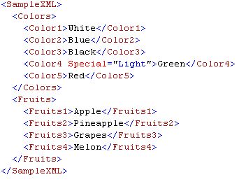
Daten (früher)
Statische „starre“ Daten
Kaum Ausreißer der Daten
geringe Menge
Daten bezogen sich immer von derselben Quelle

Slide 9
Datenwachstum
Studie der International Data Corporation:
2011: weltweit gespeicherte, genutzte, erstellt oder kopierte Datenmengen
1,8 Zettabyte (1,8 Billionen Gigabyte)
Diese Datenmenge verdoppelt sich aktuell alle zwei Jahre
Soziale Netzwerke und Blogs
Facebook verwaltet Daten von über 800 Millionen Nutzer
2010 noch 60 Millionen Tweets, 2011 bereits 200 Millionen

Slide 10
Daten (heute)
Erhebliche Datenmengen
“flexible Daten”
Viele unterschiedliche Darstellung der Daten
Daten beziehen sich von vielen unterschiedlichen Quellen

Slide 11



Daten (heute) – Wie speichern?
{
name: “Taylor Swift ft. Jan Böhmermann“,
title: “Laugensong, Der“
}
{
name: “Taylor Swift und Jan Böhmermann“,
title: “Der Laugensong“
}
{
name: “Taylor Swift, Jan Böhmermann“,
title: “Laugensong“
}

Slide 12
Wiederholung: Relationale Datenbanken

Slide 13
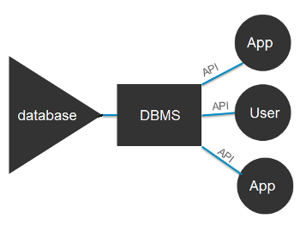
Definition

Slide 14
DB !=DBMS
Datenbank
strukturierte Ansammlung von Daten
Persistent und Konsistent
Datenbankmanagementsystem
Softwaresystem
Ermöglicht Speichern, Verändern Anlegen und Löschen von Daten

Slide 15
Probleme Datenspeicherung
Redundanz (doppelte Datensätze)
Inkonsistenz (widersprüchliche Datensätze)
Sicherheit von Daten
Verlust von Daten
Gleichzeitiger Lese und Schreibzugriff
Formatierung der Daten
Integrität der Daten

Slide 16
Tabellenbasiertes relationales Modell
Attribut
Schema
Name | Vorname | Position | Trikotnummer
Uta | Gelb | Wing | 11
Martina | Kraus | Center | 14
Michele | Weyn | PF | 13
Anja | Jalal | Guard | 5
Datensatz
Alle Werte einer Spalte haben denselben Datentyp

Slide 17
Identifizierung der Daten
Künstlicher Primärschlüssel
Natürlicher Primärschlüssel
Zusammengesetzter Primärschlüssel
Abhängig von der Modellwelt
ID | Name | Vorname | Position | Trikotnummer
1 | Uta | Gelb | Wing | 11
2 | Martina | Kraus | Center | 14
3 | Michele | Weyn | PF | 13
4 | Anja | Jalal | Guard | 5

Slide 18
Relationen
Beschreiben wie Objekte (Entitäten) in der Realität zueinander stehen.
Hängen stark von der zu beschreibenden Modellwelt ab
Hierbei unterscheidet man:
1:1 one-to-on
1:n one to many
m:n many to many

Slide 19
1:1 Relation
Ein Objekt A kann nur genau mit einem Objekt B in Verbindung stehen.
Objekt B ist hierbei nur mit Objekt A in Verbindung -> bijektiv
Eine Ehefrau hat nur einen Ehemann
Bundeskanzler – Land
Mensch - Fingerabdruck

Slide 20
1:n Relation
Ein Objekt A kann mindestens mit einem oder mehreren Objekten B in Verbindung stehen.
Ein Objekt B steht immer nur mit einem Objekt A in Verbindung ->surjektiv
Trainer – Spieler
Buch - Autor

Slide 21
m:n Relation
Ein Objekt A kann mindestens mit einem oder mehreren Objekten B in Verbindung stehen.
Ein Objekt B kann mindestens mit einem oder mehreren Objekten A in Verbindung stehen.
Offene Beziehung
Vorlesung - Studenten
Schauspieler - Film

Slide 22
Entity-Relationship-Modell
Konzeptionelle Abbildung der Realität
Dr. Peter Pin-Shan Chen, 1976
Implementierungsunabhängig
Lässt sich leicht auf das relationale Datenbankmodell übertragen

Slide 23
Entity-Mengen
Ein „Objekt“ der Realität
Buch, Katze, Mensch, Autor
Zusammengefasst anhand gleicher Eigenschaften (Attribute)
Buch: ISBN, Auto, Name, Kaptitel …
Katze: Name, Fellfarbe, Augenfarbe …
Eine Entität
Das Buch „Sonst noch Fragen?“ – Ranga Yogeshwar
Kiwi-Verlag, 978-3-462-04108-8

Slide 24
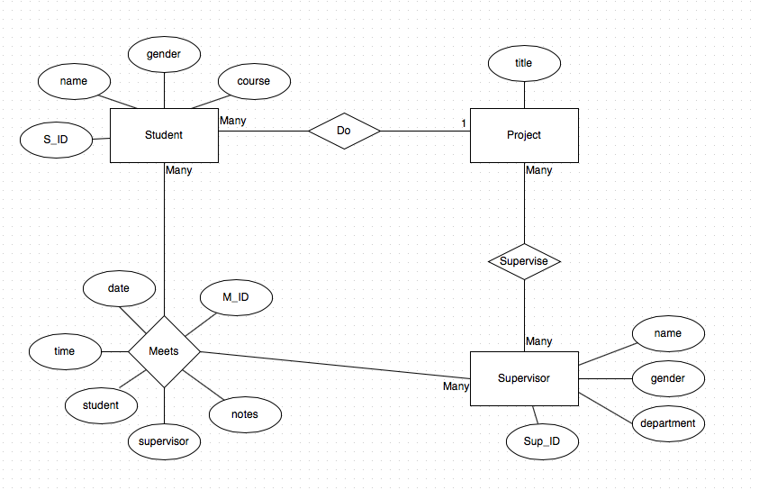

Slide 25
Übertragung in das relationale Modell
Jede Entität ist eine Tabelle.
Student
Matrikelnummer | Name | Vorname | Alter
Vorlesung
ID | Bezeichnung | Inhalt | SWS

Slide 26
Übertragung in das relationale Modell
1:1 oder 1:n Beziehungen
Eigene Tabelle
Die “.n“-Tabelle wird um eine Spalte erweitert

Slide 27
Eigene Tabelle
Primärschlüssel der Tabelle wird der Primärschlüssel der “n“-Tabelle
Zusätzlich können Beziehungsrelevante Attribute hinzugefügt werden
spielt_bei
SpielerID | Trainingszeit | TrainerID

Slide 28
Erweiterung der n-Tabelle
Primärschlüssel der 1-Tabelle wird der n-Tabelle als Spalte hinzugefügt?
Zusätzlich können Beziehungsrelevante Attribute hinzugefügt werden
Spieler
SpielerID | Name | Vorname | Position | Trikotnummer | TrainerID

Slide 29
SpielerID | Name | Vorname | Position | Trikotnummer | TrainerID
1 | Urlaub | Jan | Center | 14 | 1
2 | Felsenheimer | Dirk | Wing | 11 | NULL
3 | Böhmermann | Jan | Center | 12 | 11
4 | Blue | Kirby | Guard | 4 | NULL
5 | Jung | Tilo | Center | 13 | NULL

Slide 30
Übertragung in das relationale Modell
m:n Beziehungen
Werden IMMER in einer extra Tabelle realisiert.
Die Primärschlüssel beider Tabellen ergeben einen zusammengesetzten Primärschlüssel
Weitere Attribute können hinzugefügt werden

Slide 31
besucht_vorlesung
Matrikelnummer | VorlesungsID | Semester
11 | 12 | WS14
11 | 11 | WS14
22 | 12 | SS13

Slide 32
Normalisierung
CD_ID | Album | Gründungsjahr | Songs
1 | Taylor Swift – Fearless | 1990 | Fearless 22
2 | Farin Urlaub – Sonne | 1963 | Sonne Dusche
3 | Die Ärzte - 13 | 1962 | 1. Männer sind Schweine
4 | FURT - Faszination Weltraum | 1976 | 1. Immer dabei

Slide 33
Normalisierung
Anomalien beheben
Vermeidung von Redundanzen
Einfacher Aufbau der Tabelle
Wartbarkeit

Slide 34
1. Schritt atomare Werte
CD_ID | Albumtitel | Interpret | Gründungsjahr | Track | Song
1 | Fearless | Taylor Swift | 1990 | 1 | Fearless
1 | Fearless | Taylor Swift | 1990 | 2 | 22
2 | Sonne | Farin Urlaub | 1963 | 1 | Sonne
2 | Sonne | Farin Urlaub | 1963 | 2 | Dusche
3 | 13 | Die Ärzte | 1962 | 1 | Männer sind Schweine
4 | Faszination Weltraum | FURT | 1976 | 1 | Immer dabei

Slide 35
2. Schritt Trennung der Tabellen
CD
Lied
CD_ID | Albumtitel | Interpret | Gründungsjahr
1 | Fearless | Taylor Swift | 1990
2 | Sonne | Farin Urlaub | 1963
3 | 13 | Die Ärzte | 1962
4 | Faszination Weltraum | FURT | 1976
CD_ID | Track | Song
1 | 1 | Fearless
1 | 2 | 22
2 | 1 | Sonne
2 | 2 | Dusche
3 | 1 | Männer sind Schweine
4 | 1 | Immer dabei

Slide 36
3. Schritt Abhängigkeit Primärschlüssel
CD_ID | Albumtitel | Interpret | Gründungsjahr
CD
Interpret
CD_ID | Albumtitel | InterpretID
InterpretID | Interpret | Gründungsjahr

Slide 37
Structured Query Language SQL

Slide 38
SQL
Abfragesprache für Datenbanken
Definition von Datenstrukturen
Für CRUD-Operationen
Create
Read
Update
Delete

Slide 39
Definition Datenstrukturen (Create)
CREATE TABLE katze
(id INTEGER NOT NULL,
vname VARCHAR(100), name VARCHAR(100),
adr TEXT);
id | vname | name | adr

Slide 40
Lesen
SELECT *
FROM Student;
Alle Datensätze mit allen Attributen der Tabelle Student
SELECT VorlNr, Titel
FROM Vorlesung;
Listet Spalten VorlNr und Titel der Tabelle Vorlesung auf
SELECT *
FROM Student WHERE vname=‘Daniel‘;
Listet alle Spalten der Tabelle Studenten auf aber nur die Datensätze indenen in der Spalte vname der Wert Daniel steht.

Slide 41
Lesen über mehrere Tabellen
SELECT Vorlesung.VorlNr, Vorlesung.Titel, Professor.PersNr, Professor.Name
FROM Professor INNER JOIN Vorlesung
ON Professor.PersNr = Vorlesung.PersNr;
Problem:
Nicht alle Datenbankmanagementsysteme können JOINS
Performance

Slide 42
Lesen
SELECT *
FROM Student;
Alle Datensätze mit allen Attributen der Tabelle Student
SELECT VorlNr, Titel
FROM Vorlesung;
Listet Spalten VorlNr und Titel der Tabelle Vorlesung auf
SELECT *
FROM Student WHERE vname=‘Daniel‘;
Listet alle Spalten der Tabelle Studenten auf aber nur die Datensätze indenen in der Spalte vname der Wert Daniel steht.

Slide 43
Lesen
SELECT [DISTINCT] Auswahlliste [AS Spaltenalias]
FROM Quelle [ [AS] Tabellenalias]
[WHERE Where-Klausel]
[GROUP BY (Group-by-Attribut)+]
[HAVING Having-Klausel]
[ORDER BY (Sortierungsattribut [ASC|DESC])+];

Slide 44
Aktualisieren
UPDATE table_name SET column1=value1,column2=value2,... WHERE some_column=some_value;
UPDATE Katzen SET Name=‘Morle', City=‘Ladenburg' WHERE Name=‘Kimba';
Probleme?

Slide 45
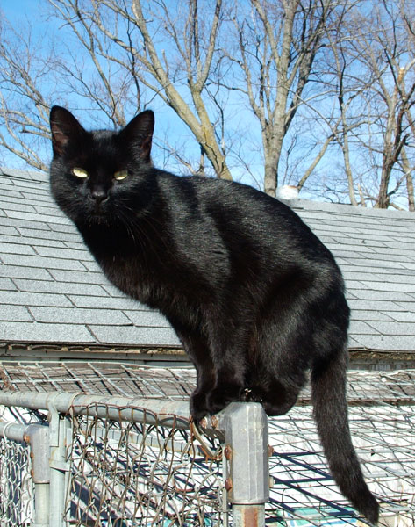
Löschen
DELETE FROM table_name WHERE some_column=some_value;
DELETE FROM Katzen WHERE Name=’Morle’ AND Color=‘Black';

Slide 46
Transaktionen ACID - Eigenschaft

Slide 47
Transaktion
Eine Operation, welche eine Datenbank von einem konsistenten Zustand in einen anderen veränderten und weiterhin konsistenten Zustand überführt
Schlägt eine Transaktion fehl werden alle bereits geänderte Daten wieder in den Usprungszustand zurückgeführt (Rollback)

Slide 48
ACID-Eigenschaften
Zeichnen eine Transaktion aus
Voraussetzung für die Verlässlichkeit eines DBMS
Atomicity (atomarität)
Consistency (konsistent)
Isolation
Durability (Dauerhaftigkeit)

Slide 49
Atomicity
Alles oder nichts
Transaktion besteht aus mehrere Operationen
Operationen werden nacheinander ausgeführt
schlägt eine fehl werden ALLE Operationen “zurückgerollt“

Slide 50
Consistency
Nach der Transaktion befindet sich die Datenbank in einem konsistenten Zustand
Integritätsbedingungen
referentielle Integrität (über den Fremdschlüssel)
Falls Datensatz gelöscht wird und Primärschlüssel als Fremdschlüssel weiterhin existiert.
Falls nach der Transaktion Inkonsistenz auftritt wird “zurückgerollt“

Slide 51
Isolation
Transaktionen laufen Isoliert ab
Tabellen werden solange gesperrt bis Transaktion vollendet ist
transaktionelle Isolationsgrad bestimmt das “Wie?“ der Sperrung
Synchronisation

Slide 52
Durability
Ergebnis der Transaktion ist persistent gespeichert
Muss auch nach einem Systemfehler garantiert sein

Slide 53
Zurück zum Anfang

Slide 54
Verteilte Datenbanken
Gewährleistung ACID?
Konsistenz und Verfügbarkeit sind für relationale Datenbanken oberstes Gebot
Skalierung? “Stell einfach noch ‚nen Datenbank-Server hin“

Slide 55
Wie speichern? (In eine relationalen DB)
{
name: “Taylor Swift ft. Jan Böhmermann“,
title: “Laugensong, Der“
}
{
name: “Taylor Swift und Jan Böhmermann“,
title: “Der Laugensong“
}
{
name: “Taylor Swift, Jan Böhmermann“,
title: “Laugensong“
}

